Slide 1
Преемственность в формировании регулятивных УУД
в период обучения
в 1 классе
Учитель начальных классов
МБОУ СОШ 68 Озерова И.Г

Slide 2
Цель преемственности – обеспечить полноценное личностное развитие, физиологическое и психологическое благополучия ребенка в переходный период от дошкольного воспитания к школе.

Slide 3
Целеполагание Постановка учебной задачи на основе соотнесения того, что уже известно и усвоено учащимся, и того, что еще неизвестно.
Планирование
Определение последовательности промежуточных целей с учетом конечного результата; составление плана и последовательности действий;
Прогнозирование
Предвосхищение результата и уровня усвоения, его временных характеристик.
Контроль
Внесение необходимых дополнений и корректив в план и способ действия в случае расхождения эталона, реального действия и его продукта.
Оценка
Выделение и осознание учащимся того что уже усвоено и что еще подлежит усвоению, осознание качества и уровня усвоения.

Slide 4
Последовательность изучения новой буквы на уроке
1. Поэлементный анализ зрительных образцов печатных и письменных вариантов букв.
2. Сравнение этих вариантов между собой, выделение
сходства и различия.
3. Сравнение изучаемой буквы с ранее изученными по наличию тех или иных элементов, по их количеству, по расположению в пространстве.
4. Определение точки начала движения и всей траектории движения при письме курсивных букв.
5. Словесное описание алгоритма предстоящих действий.
6. Обязательный зрительный контроль в процессе выполнения движений на рабочей строке.
7. Оценка правильности выполненной работы.

Slide 5
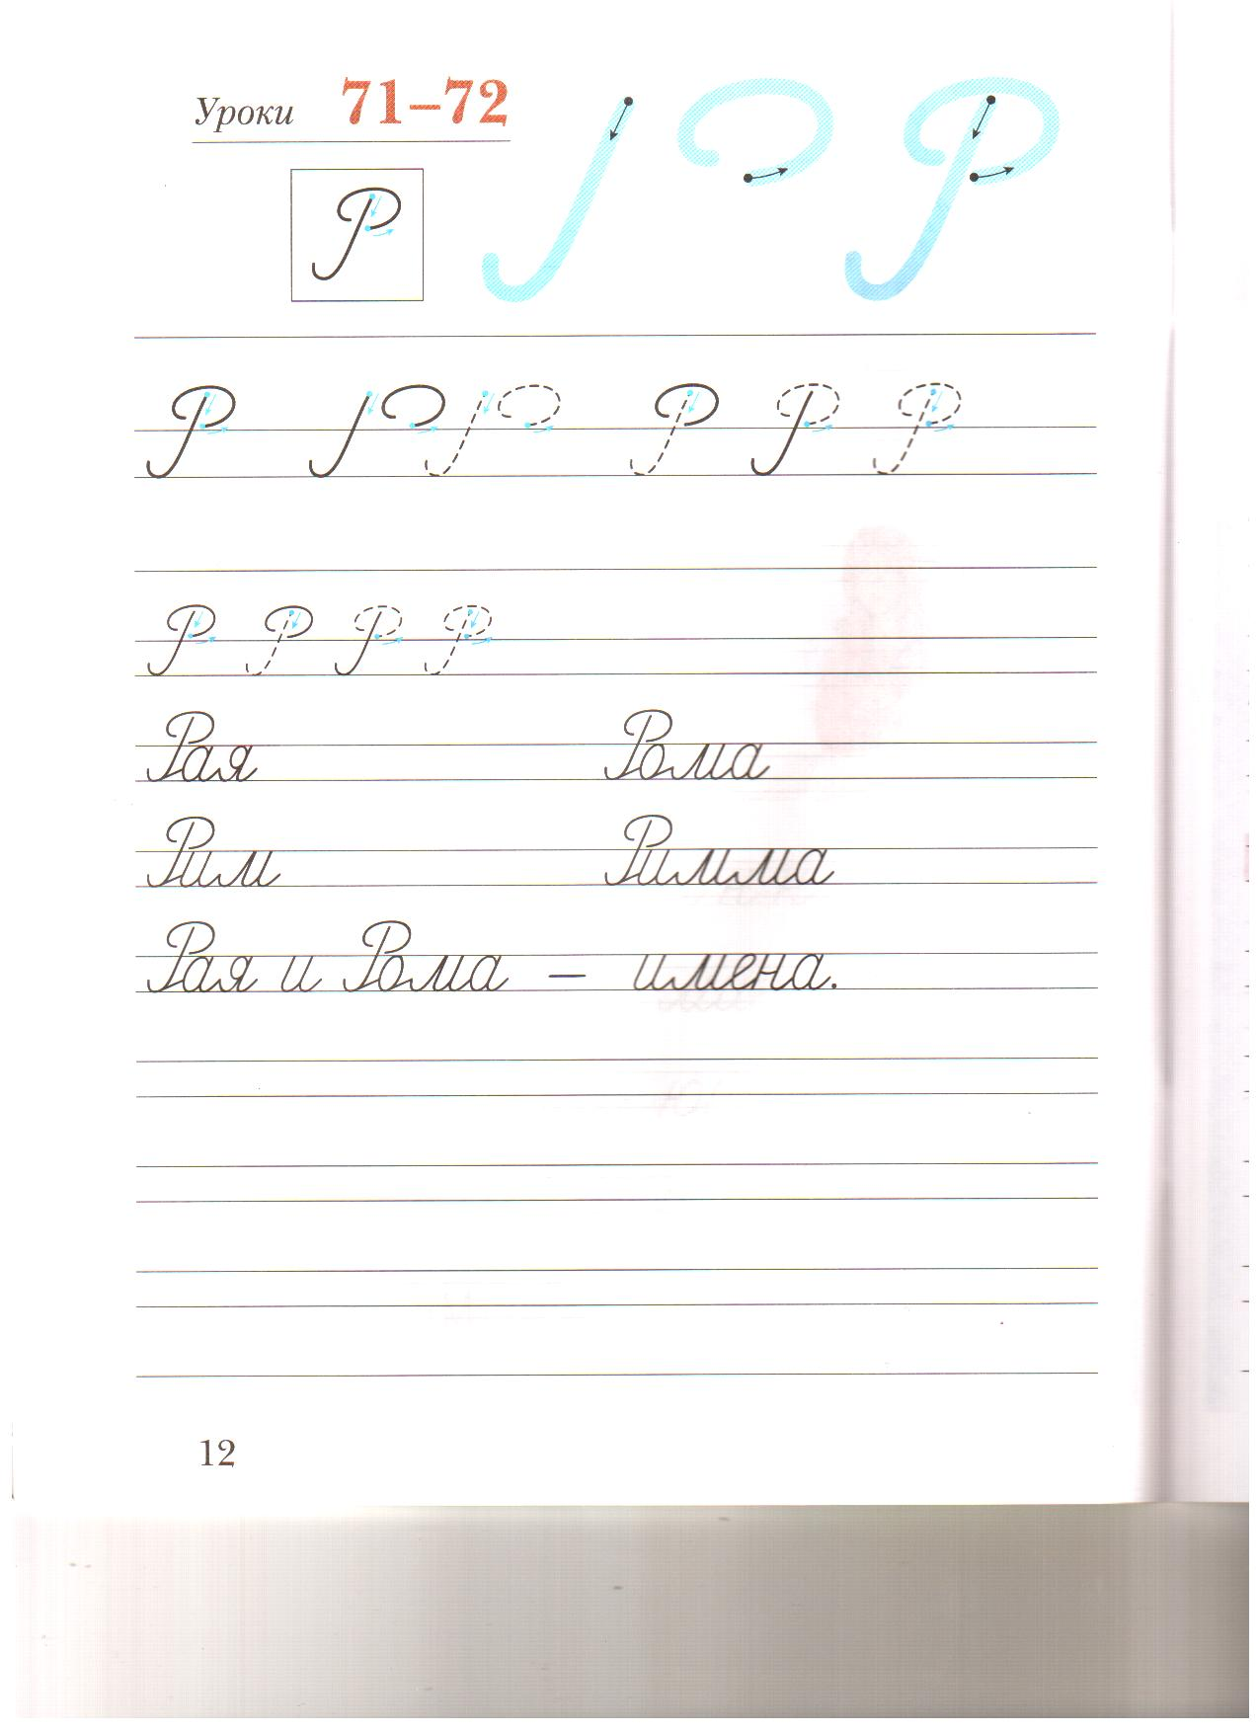
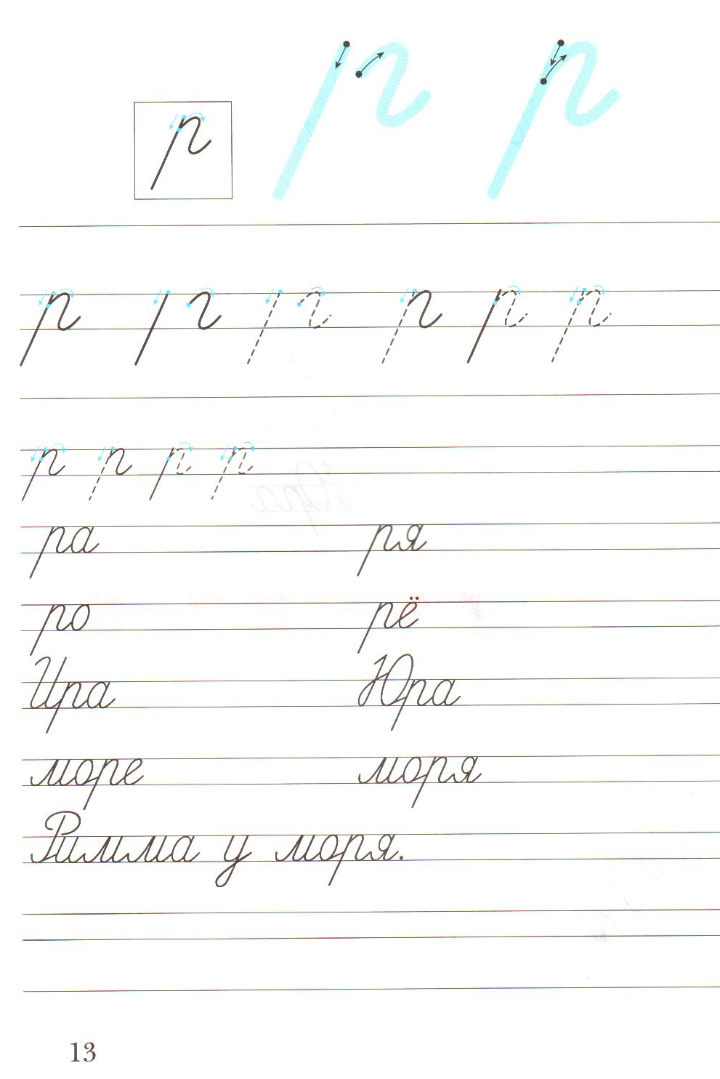

Slide 6
Спасибо за внимание!

